Slide 1

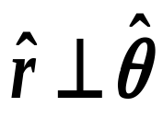

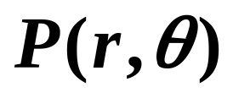





圆周运动 一般平面曲线运动
一、极坐标
1、定义
单位矢量 ：
r增加的方向。
单位矢量 ：
θ 增加的方向。
虽然长度都为1，但方向都随P点的位置变化而变化。
和 都不是常矢量：
极轴

Slide 2
r=常数
θ =常数
y
x
直角坐标和平面极坐标的等坐标线

Slide 3
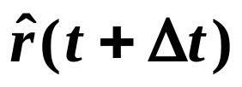

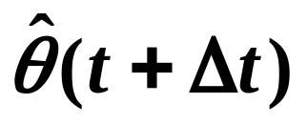

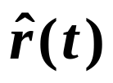
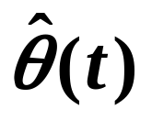

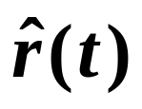
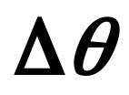
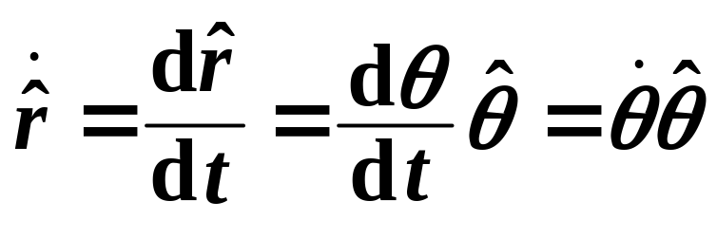
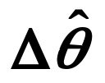
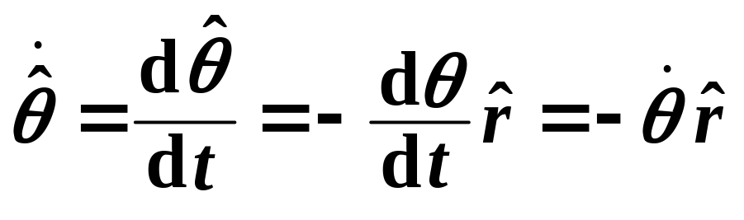
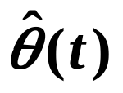
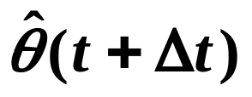
2、 和 对时间的导数
Δθ
Δθ

Slide 4
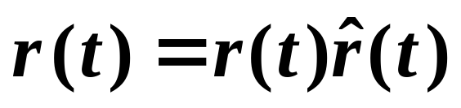
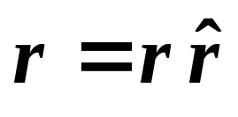
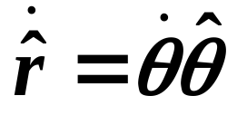
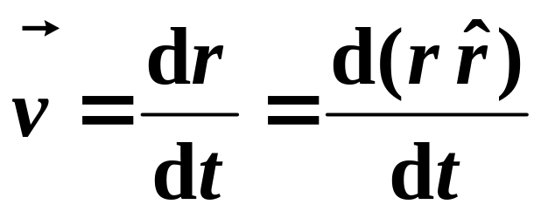
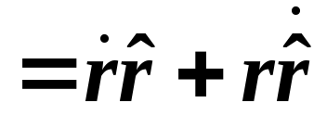
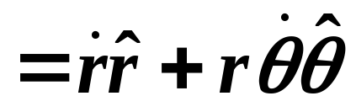
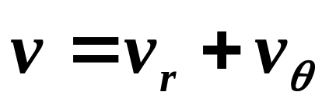
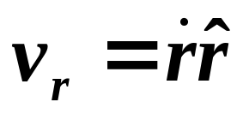
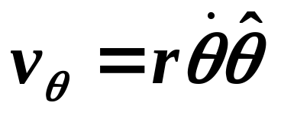
3、平面极坐标中的位矢 速度 加速度
（1）位矢
（2）速度
【思考】圆周运动质点的径向速度和横向速度如何表示？
径向速度：
横向速度：

Slide 5
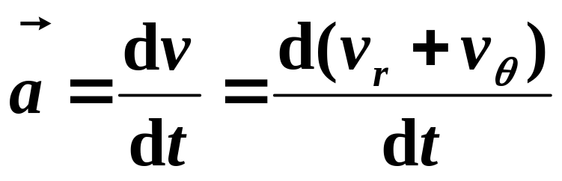
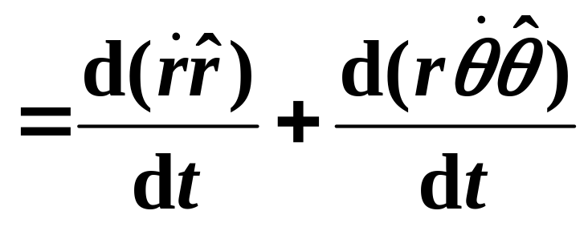
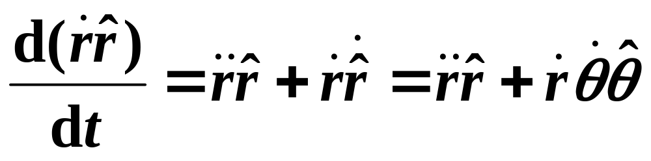
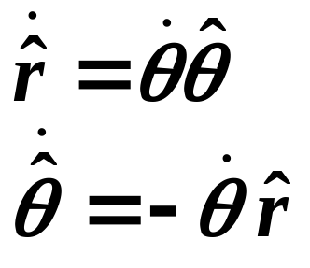
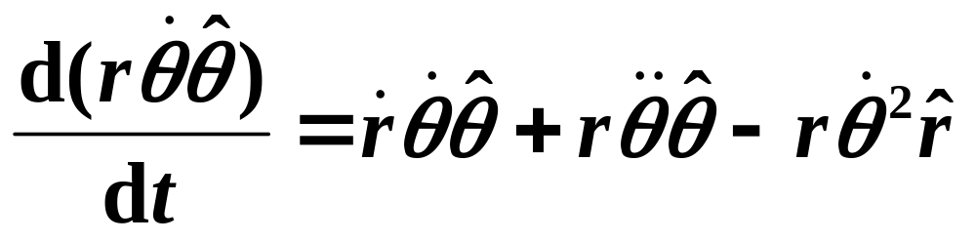
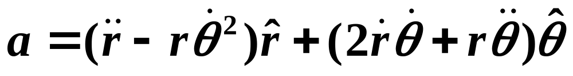
（3）加速度

Slide 6
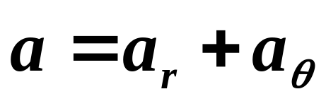
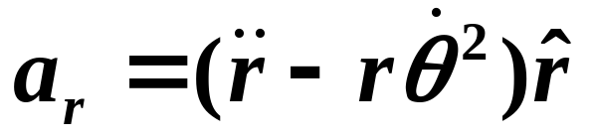
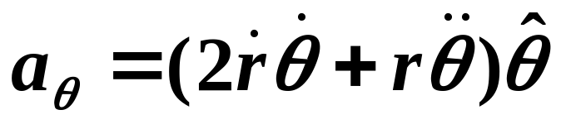
径向加速度：
横向加速度：
【思考】圆周运动的质点的径向加速度和横向加速度如何表示？

Slide 7
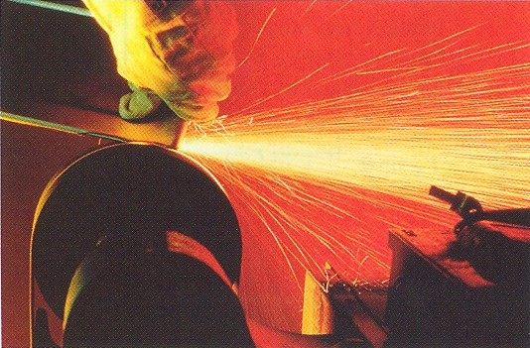
二、圆周运动
v
ΔS
r
Δθ
ω
θ
o
v
ΔS
Δθ
r

Slide 8



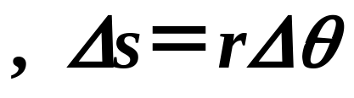
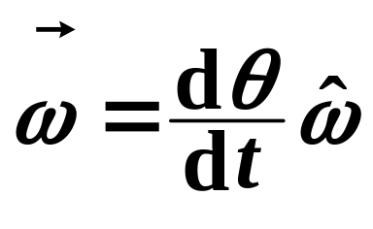
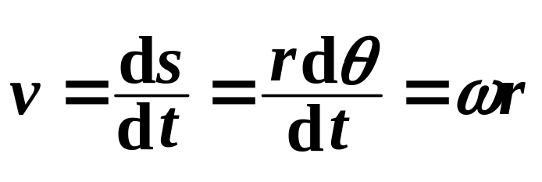
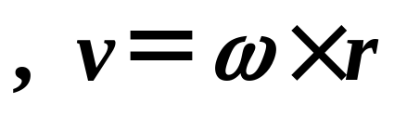
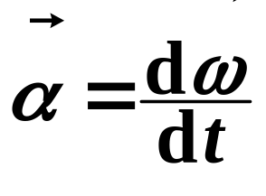
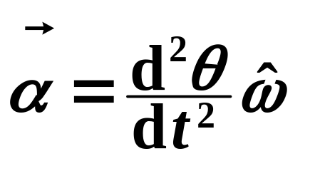

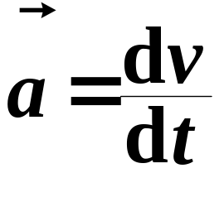
1、角量和线量
ω
角位移：
v
线位移：
ΔS
Δθ
r
角速度：
线速度：
角加速度：
，若 方向不变
线加速度：

Slide 9

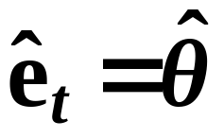
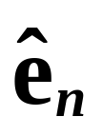
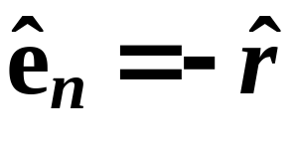
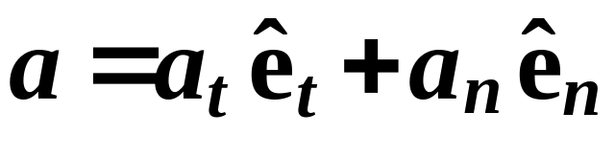
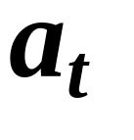
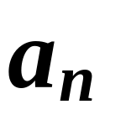
2、加速度按法向和切向的分解
v
切向（横向）
a_{t}
a
a_{n}
法向（与径向相反）
o
r
—切向加速度, — 法向加速度

Slide 10
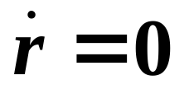

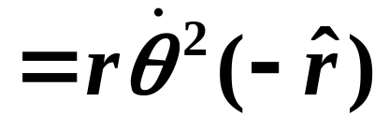
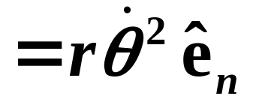
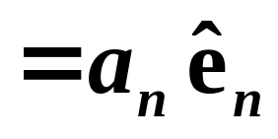
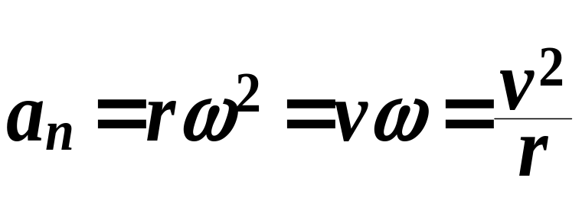
法向（向心）加速度：
沿半径指向圆心
由速度方向的改变引起的速度的变化率

Slide 11






切向加速度：
v
a_{t}
a
a_{n}
o
r
沿切线指向速度增大的方向
由速度大小的改变引起的速度的变化率

Slide 12
【思考】质点能否按图示的加速度沿圆周运动？如果能，分别表示什么情形？
a₄
a₁
a₂
0
a₃

Slide 13




3、平面曲线运动
分解成一系列圆周运动
ρ
可以证明：
ρ ：曲率圆的曲率半径

Slide 14







二维一般曲线运动的自然坐标推导法：
则加速度为

Slide 15







例 匀速率圆周运动
常量，
故
由
有
可得：

Slide 16









例 匀变速率圆周运动
常量，
故
常量，
又
可得：

Slide 17



匀变速率圆周运动
与匀变速直线运动类比

Slide 18
相对运动
一、牛顿的绝对时空观
牛顿对绝对空间和时间的定义：
绝对空间，就其本性而言，与外界任何事物无关，而永远是相似的和不可移动的‥‥

Slide 19
绝对、真实与数学的时间本身，由于它的本性而均匀流逝，与外界任何事物无关‥‥
绝对时空观：对于不同的参考系，长度和时间的测量结果是相同的。
在弱引力、低速（远低于真空光速）运动情况下，绝对时空观符合实验结果。

Slide 20





时间与空间
小车以较低的速度 沿水平轨道先后通过点 A 和点B .地面上人测得车通过 A、B 两点间的距离和时间与车上的人测量结果相同 .
B
A
在两个相对作直线运动的参考系中，时间的测量是绝对的，空间的测量也是绝对的， 与参考系无关， 时间和长度的的绝对性是经典力学或牛顿力学的基础

Slide 21

物体运动的轨迹依赖于观察者所处的参考系

Slide 22
















二、伽利略变换
Galilean transformation
设参考系S 相对S作匀速直线运动
（平动）
规定：
和
重合时
=
=
O
O
t
t
0
时空变换：同一时空点的坐标和时间，相对S系和S 系的变换关系。

Slide 23

1、伽利略变换
当u<<c时，由绝对时空观得伽利略变换：
对于不同参考系，长度间隔、时间间隔都相同，矢量可按平行四边形法则叠加。

Slide 24
伽利略变换是线性的－时空的性质
伽利略变换只适用于低速情况。高速情况（u ~ c）必须用洛仑兹（Lorentz）变换：
时间的测量依赖于参考系
长度的测量也依赖于参考系
不同参考系中的矢量不能再按平行四边形法则叠加！
【思考】高速情况下，同一参考系中的两个矢量还能按平行四边形法则叠加吗？

Slide 25








2、速度的变换
S
S
t
u
t
p
r
r
x
o
o
x
绝对速度等于相对速度和牵连速度的矢量和。

Slide 26





3、加速度的变换
绝对加速度＝相对加速度＋牵连加速度
如果参考系相对作匀速直线运动,则
在相对作匀速直线运动的参考系中，同一质点的加速度相同。
若S 系相对S系转动，速度和加速度如何变换？

Slide 27
速度和加速度的性质总结
相对性：必须指明参考系
矢量性：有大小和方向，可进行合成与分解，
合成与分解遵守平行四边形法则。
瞬时性：大小和方向可以随时间改变
当u << c时有伽利略速度变换和加速度变换。

Slide 28





例7 一质点在xy平面内的运动方程x=6t, y=4t²-8，求t=1s时，质点的切向加速度和法向加速度大小。
解 在笛卡尔直角坐标系下，质点运动的速度分量为
则质点运动的线速度随时间的变化为
则它的切向和法向加速度大小为

Slide 29

例8 雨天一辆客车V在水平马路上以20m/s的速度向东开行，雨滴R在空中以10m/s的速度落下，求雨滴相对与车厢速度的大小与方向。
解 求雨滴相对车的速度，就是问以车位参照物，雨滴的速度。如图所示，那么以S表示车箱参考系，以S′
表示地面参考系，则已知车箱相对地面的速度及雨滴相对地面的速度,根据伽利略速度变换可得雨滴相对车厢的速度：

Slide 30



它的大小和方向为：
例9：河水向东流速为10km/h,船相对河水向北偏西30度航行，航速为20km/h。此时向西刮风，风速为10km/h。求在船上观察烟囱冒出的烟的飘向(即风相对船的速度方向)。
烟的飘向：向南偏西30º.

Slide 31

第一次作业

Slide 32
作业要求
A4纸，书写工整，拍照做成PDF
命名方式：学号-姓名-XX(XX为第几次作业）
发送：yuann3@mail2.sysu.edu.cn （袁楠 助教）

